Slide 1

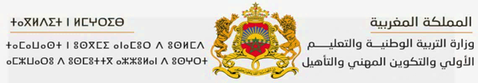

Slide 2
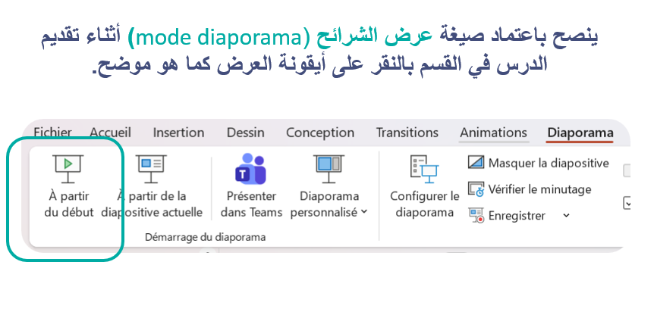

Slide 3






تعيين تلميذ(ة) للإجابة.
توجيهات و شرح التعليمات.
عرض فيديو.
المرور بين الصفوف للمساعدة و تصحيح الإنجازات.
عمل في ثنائيات.
نهاية الشريط، المرور إلى الشريحة الموالية.

Slide 4

تنظيم حصص الأسبوع التربوي
اليوم 4 -
اليوم 1 -
أنشطة اعتيادية.
قراءة : استثمار النص.
الاستماع والتحدث : الإنتاج.
تمارين كتابية: البنيات اللغوية.
أنشطة اعتيادية.
معجم.
الاستماع والتحدث.
الطلاقة:
اليوم 5 -
اليوم 2 -
أنشطة اعتيادية.
الاستماع والتحدث : إعادة الإنتاج.
قراءة: استخلاص العبرة.
تعبير كتابي .
إملاء 2/2 :
أنشطة اعتيادية.
الاستماع والتحدث : عناصر الحكاية.
القراءة استراتيجية المفردات .
خط ونقل .
اليوم 6 -
اليوم 3 -
أنشطة اعتيادية.
الطلاقة: توليف ودعم.
توليف ودعم .
قراءة إثرائية.
أنشطة اعتيادية.
الاستماع والتحدث : البنية السردية / الوضعية التواصلية.
قراءة: استراتيجية الفهم .
إملاء ½:
Révision
Lecture offerte

Slide 5








هيكلة حصة اليوم
-01افتتاح الحصة
تحدي الطلاقة.
إملاء.
- 02 قراءة
تنمية الطلاقة ــــــ استثمار النص.
- 03 استماع وتحدث
ورشة التحدث: استعمال أساليب التعبير عن الرأي في وضعيات جديدة.
- 04 تمارين كتابية
تمارين تطبيقية حول النص + تحويلات وتركيب جمل (القرار النحوي).

Slide 6

عند نهاية الحصة
على الأقل % 80 من المتعلمين سيكونون قادرين على:
قراءة فقرات بطلاقة في حدود 30 كلمة.
استعمال أساليب التعبير عن الرأي في وضعيات جديدة.
تركيب جمل اسمية.

Slide 7

افتتاح الحصة
الترحيب وتدبير السلوك.
الأنشطة الاعتيادية: تحدي الطلاقة/ إملاء.

Slide 8


مرحبا بكم. سننطلق في حصة اللغة العربية .
اختـتام الحــصة
تمارين كتابية
استـماع وتحدث
قراءة
افتتاح الحصة

Slide 9


قبل أن نبدأ حصة اليوم سأخبركم عن شروط الحصول على نجمة التميز.
اختـتام الحــصة
تمارين كتابية
استـماع وتحدث
قراءة
افتتاح الحصة
أُنْصِتُ وأَنْتَبِهُ جَيِّداً لِلدَّرْسِ.
دونَ أَن أَقِف، أَرْفَعُ أُصْبُعي لِلْإجابَةِ.

Slide 10

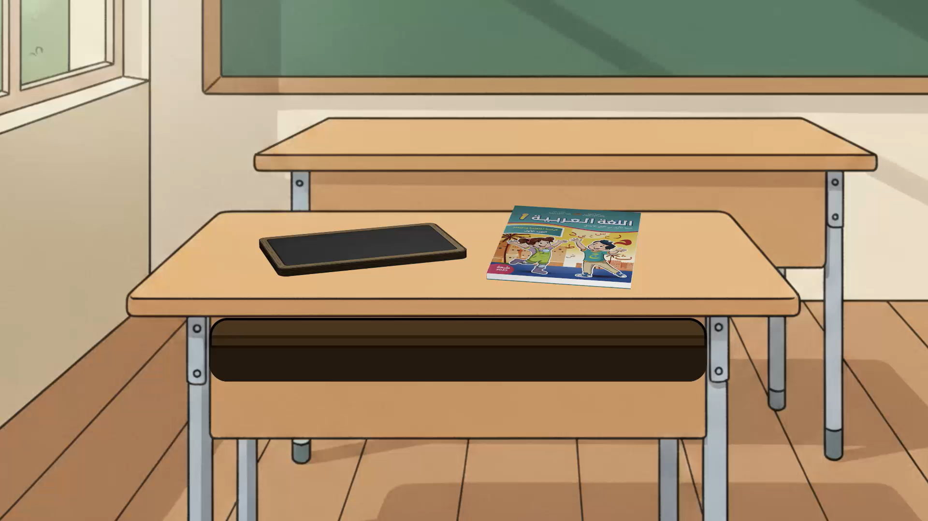
ضعوا اللوحة والكراسة في القمطر.
اختـتام الحــصة
تمارين كتابية
استـماع وتحدث
قراءة
افتتاح الحصة

Slide 11
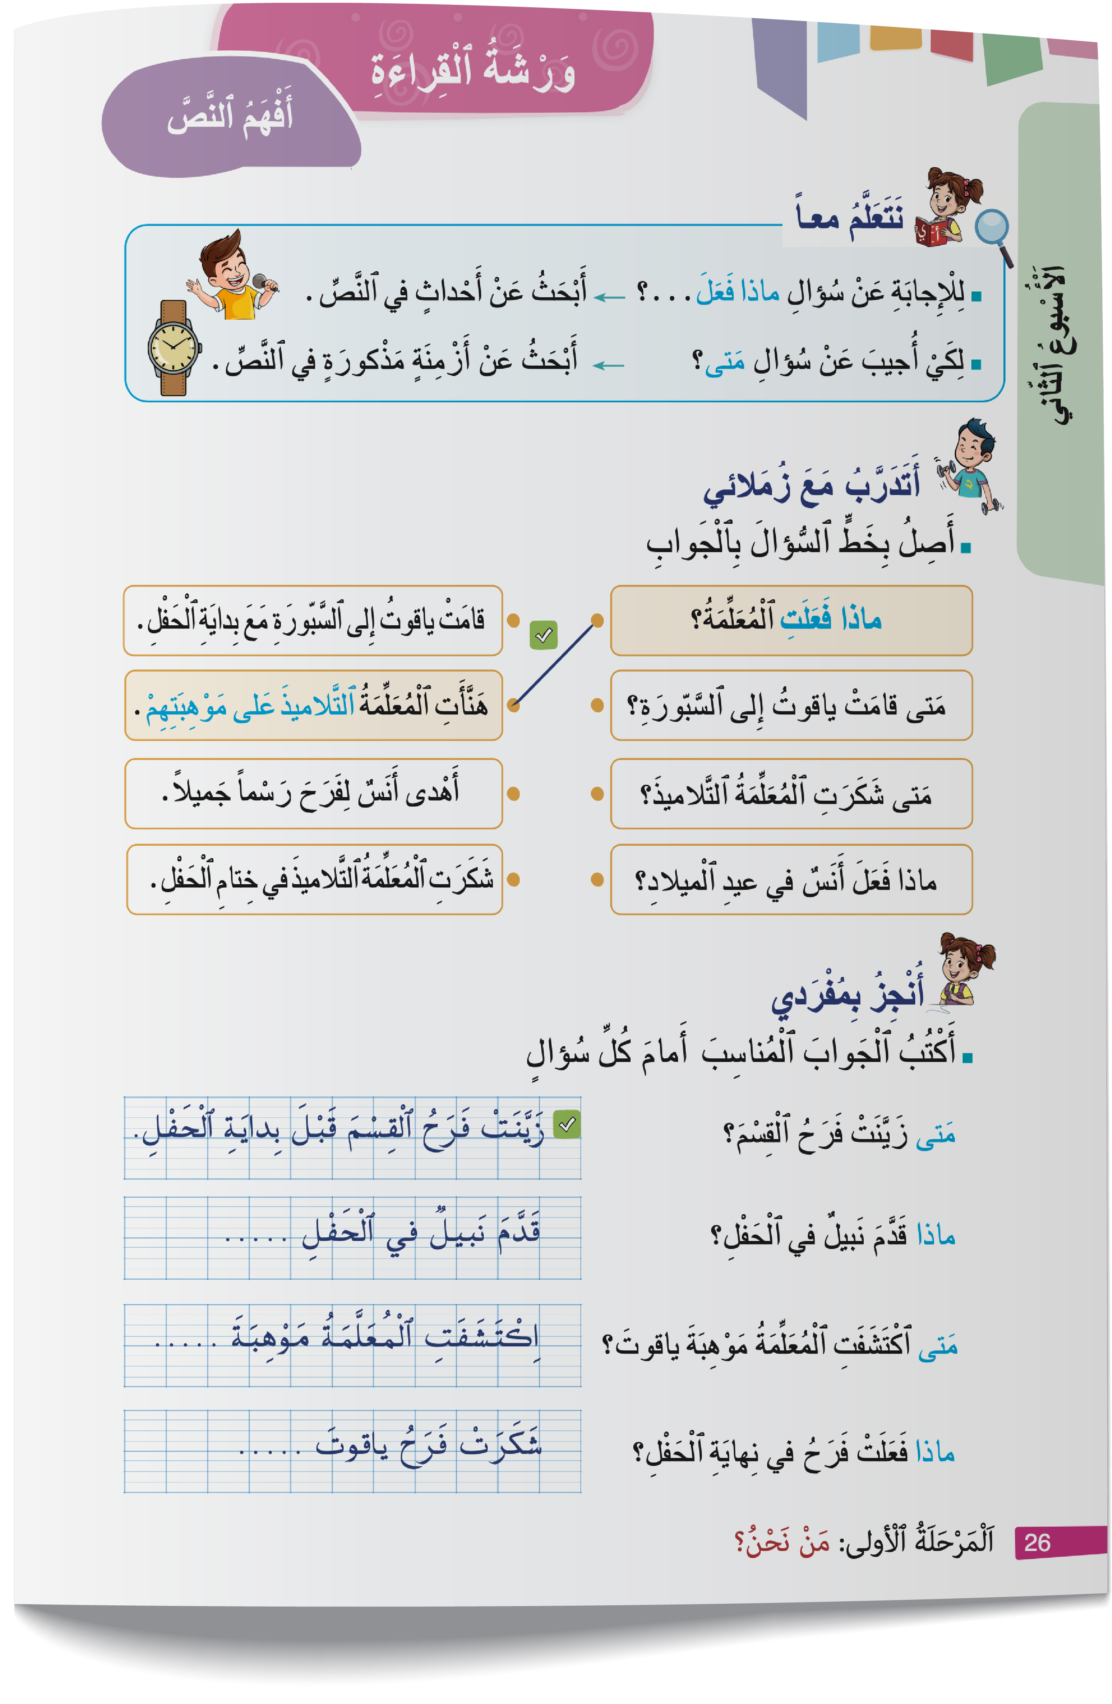
يراقب الأستاذ الواجب المنزلي. ويقدم تصحيحا جماعيا.
اختـتام الحــصة
تمارين كتابية
استـماع وتحدث
قراءة
افتتاح الحصة

Slide 12
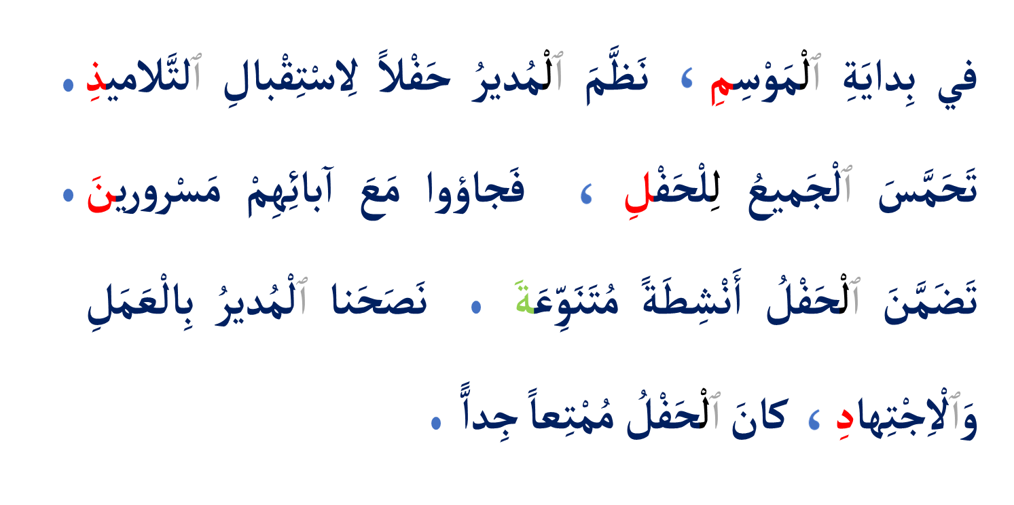
سنبدأ تحدي الطلاقة. سيقوم منكم 5 تلاميذ لقراءة فقرة بدقة واسترسال.
اختـتام الحــصة
تمارين كتابية
استـماع وتحدث
قراءة
افتتاح الحصة

Slide 13
أمامكم دقيقة واحدة لقراءة صامتة للفقرة.
اختـتام الحــصة
تمارين كتابية
استـماع وتحدث
قراءة
افتتاح الحصة

Slide 14
من يقرأ؟. يسجل الأستاذ على سجل الطلاقة.
اختـتام الحــصة
تمارين كتابية
استـماع وتحدث
قراءة
افتتاح الحصة

Slide 15

خذوا ألواحكم سأملي عليكم كلمات.
اختـتام الحــصة
تمارين كتابية
استـماع وتحدث
قراءة
افتتاح الحصة

Slide 16
سأقرأ الكلمات أولا. من يقرأ ؟
اختـتام الحــصة
تمارين كتابية
استـماع وتحدث
قراءة
افتتاح الحصة
نَـصَـحَ
أَنْـشِـطَةٌ
تَـحَمَّسَ

Slide 17
انظروا إلى الكلمة جيدا.
اختـتام الحــصة
تمارين كتابية
استـماع وتحدث
قراءة
افتتاح الحصة
تَـحَمَّسَ

Slide 18

اكتبوا: ينطق الأستاذ الكلمة.
اختـتام الحــصة
تمارين كتابية
استـماع وتحدث
قراءة
افتتاح الحصة

Slide 19
صححوا.
اختـتام الحــصة
تمارين كتابية
استـماع وتحدث
قراءة
افتتاح الحصة
تَحَمَّسَ
.

Slide 20
انظروا إلى الكلمة جيدا.
اختـتام الحــصة
تمارين كتابية
استـماع وتحدث
قراءة
افتتاح الحصة
أَنْـشِـطَةٌ

Slide 21
اكتبوا: ينطق الأستاذ الكلمة.
اختـتام الحــصة
تمارين كتابية
استـماع وتحدث
قراءة
افتتاح الحصة

Slide 22
صححوا.
اختـتام الحــصة
تمارين كتابية
استـماع وتحدث
قراءة
افتتاح الحصة
أَنْشِطَةٌ
.

Slide 23
انظروا إلى الكلمة جيدا.
اختـتام الحــصة
تمارين كتابية
استـماع وتحدث
قراءة
افتتاح الحصة
نَـصَـحَ

Slide 24
اكتبوا: ينطق الأستاذ الكلمة.
اختـتام الحــصة
تمارين كتابية
استـماع وتحدث
قراءة
افتتاح الحصة

Slide 25
صححوا.
اختـتام الحــصة
تمارين كتابية
استـماع وتحدث
قراءة
افتتاح الحصة
نَصَحَ
.

Slide 26
قراءة
تنمية الطلاقة ــــ استثمار النص.

Slide 27
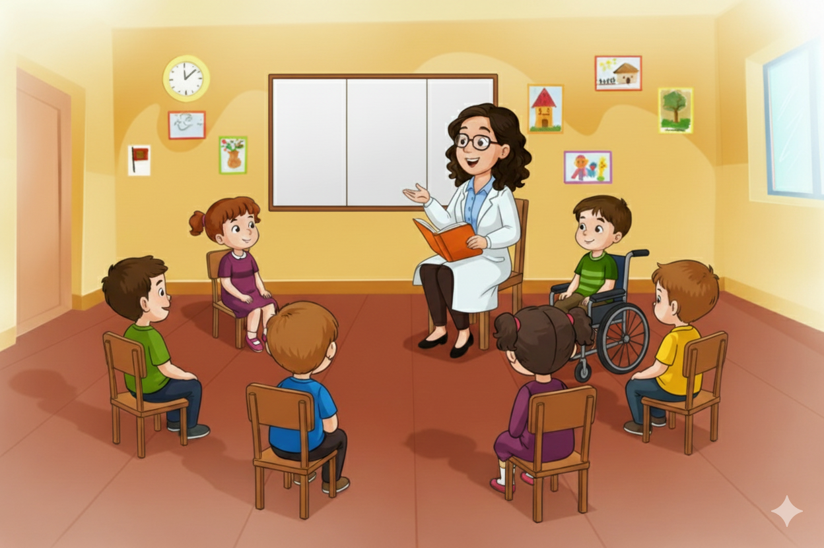
من يذكرنا بعنوان النص الذي قرأناه؟ عم يتحدث هذا النص؟
اختـتام الحــصة
تمارين كتابية
استـماع وتحدث
قراءة
افتتاح الحصة

Slide 28
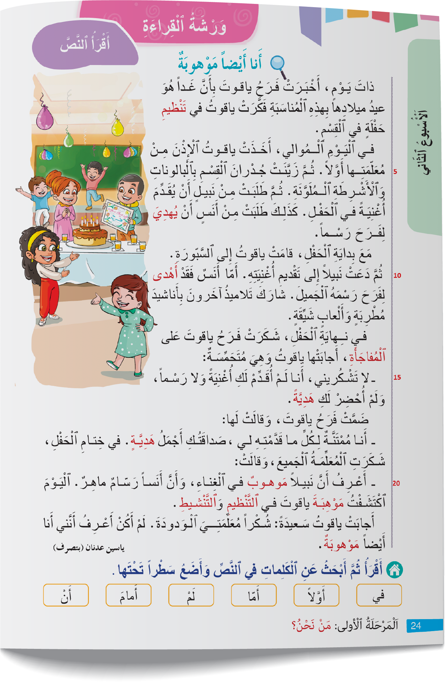
من يقرأ؟
اختـتام الحــصة
تمارين كتابية
استـماع وتحدث
قراءة
افتتاح الحصة

Slide 29
من يتابع؟
اختـتام الحــصة
تمارين كتابية
استـماع وتحدث
قراءة
افتتاح الحصة

Slide 30
من يتابع؟
اختـتام الحــصة
تمارين كتابية
استـماع وتحدث
قراءة
افتتاح الحصة

Slide 31




في الحصة الماضية تعرفتم كيف تجيبون عن أسئلة تبدأ ب: ماذا فعل؟
اختـتام الحــصة
تمارين كتابية
استـماع وتحدث
قراءة
افتتاح الحصة
ماذا فَعَلَ...؟
نَبْحَثُ عَنْ أَفْعالٍ قامَتْ بِها ﭐلشَّخْصِيّاتُ
...........
...........
أَهْدى رَسْماً
...........

Slide 32

في هذه الحصة ستتعلمون كيف تجيبون عن أسئلة تبدأ ب: متى
اختـتام الحــصة
تمارين كتابية
استـماع وتحدث
قراءة
افتتاح الحصة
مَتى...؟
نَبْحَثُ عَنْ أَزْمِنَةٍ مَذْكورَةٍ في ﭐلنَّصِّ

Slide 33
متى قامت ياقوت إلى السبورة؟ من يقرأ السؤال؟
اختـتام الحــصة
تمارين كتابية
استـماع وتحدث
قراءة
افتتاح الحصة
مَتى قامَتْ ياقوتُ إِلىﭐلسَّبّورَةِ؟ِ

Slide 34
عودوا للنص وابحثوا عن الجواب. من يقول جوابه؟ من يقرأ المقطع في النص؟
اختـتام الحــصة
تمارين كتابية
استـماع وتحدث
قراءة
افتتاح الحصة
مَتى قامَتْ ياقوتُ إِلىﭐلسَّبّورَةِ؟ِ

Slide 35
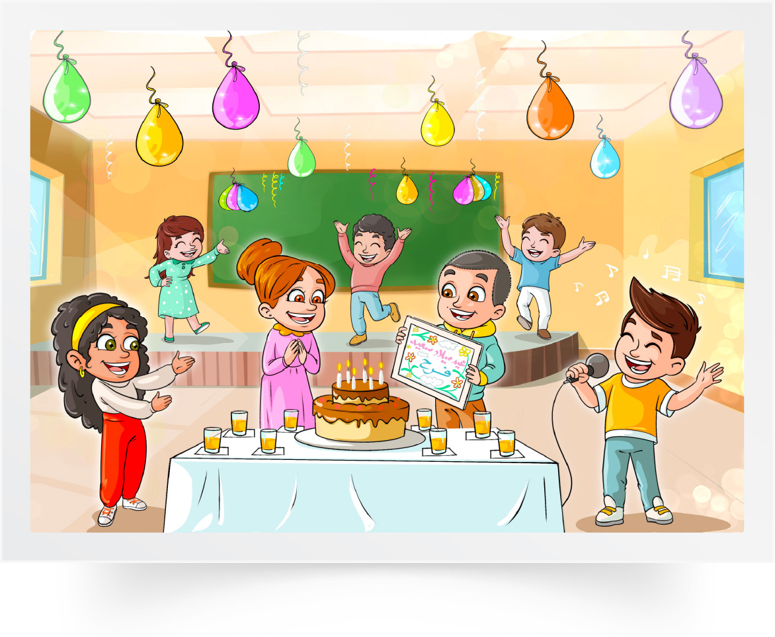
من يقرأ الجواب؟
اختـتام الحــصة
تمارين كتابية
استـماع وتحدث
قراءة
افتتاح الحصة
قامَتْ ياقوتُ إِلى ﭐلسَّبّورَةِ مَعَ بِدايَةِ ﭐلْحَفْلِ.

Slide 36
مَتى شَكَرَتِ ﭐلْمُعَلِّمَةُ ﭐلتَّلاميذَ؟ من يقرأ السؤال – عودوا للنص للبحث عن الجواب.
اختـتام الحــصة
تمارين كتابية
استـماع وتحدث
قراءة
افتتاح الحصة
مَتى شَكَرَتِ ﭐلْمُعَلِّمَةُ ﭐلتَّلاميذَ؟

Slide 37
من يقرأ الجواب؟ من يقرأ المقطع في النص؟
اختـتام الحــصة
تمارين كتابية
استـماع وتحدث
قراءة
افتتاح الحصة
شَكَرَتِ ﭐلْمُعَلِّمَةُ ﭐلتَّلاميذَ في خِتامِ ﭐلْحَفْلِ.

Slide 38
استماع وتحدث
ورشة التحدث: استعمال أساليب التعبير عن الرأي في وضعيات جديدة.

Slide 39
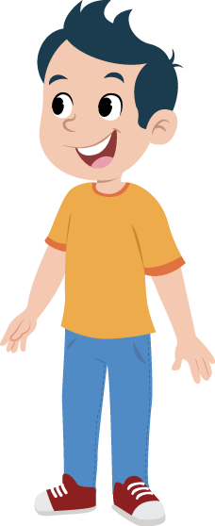
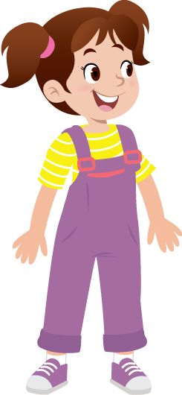
والآن ستتدربون على استعمال أساليب التعبير عن الرأي ـــ لنستمع لحوار مجد وندى.
اختـتام الحــصة
تمارين كتابية
استـماع وتحدث
قراءة
افتتاح الحصة
................؟
أَنا ...........؛ ...

Slide 40
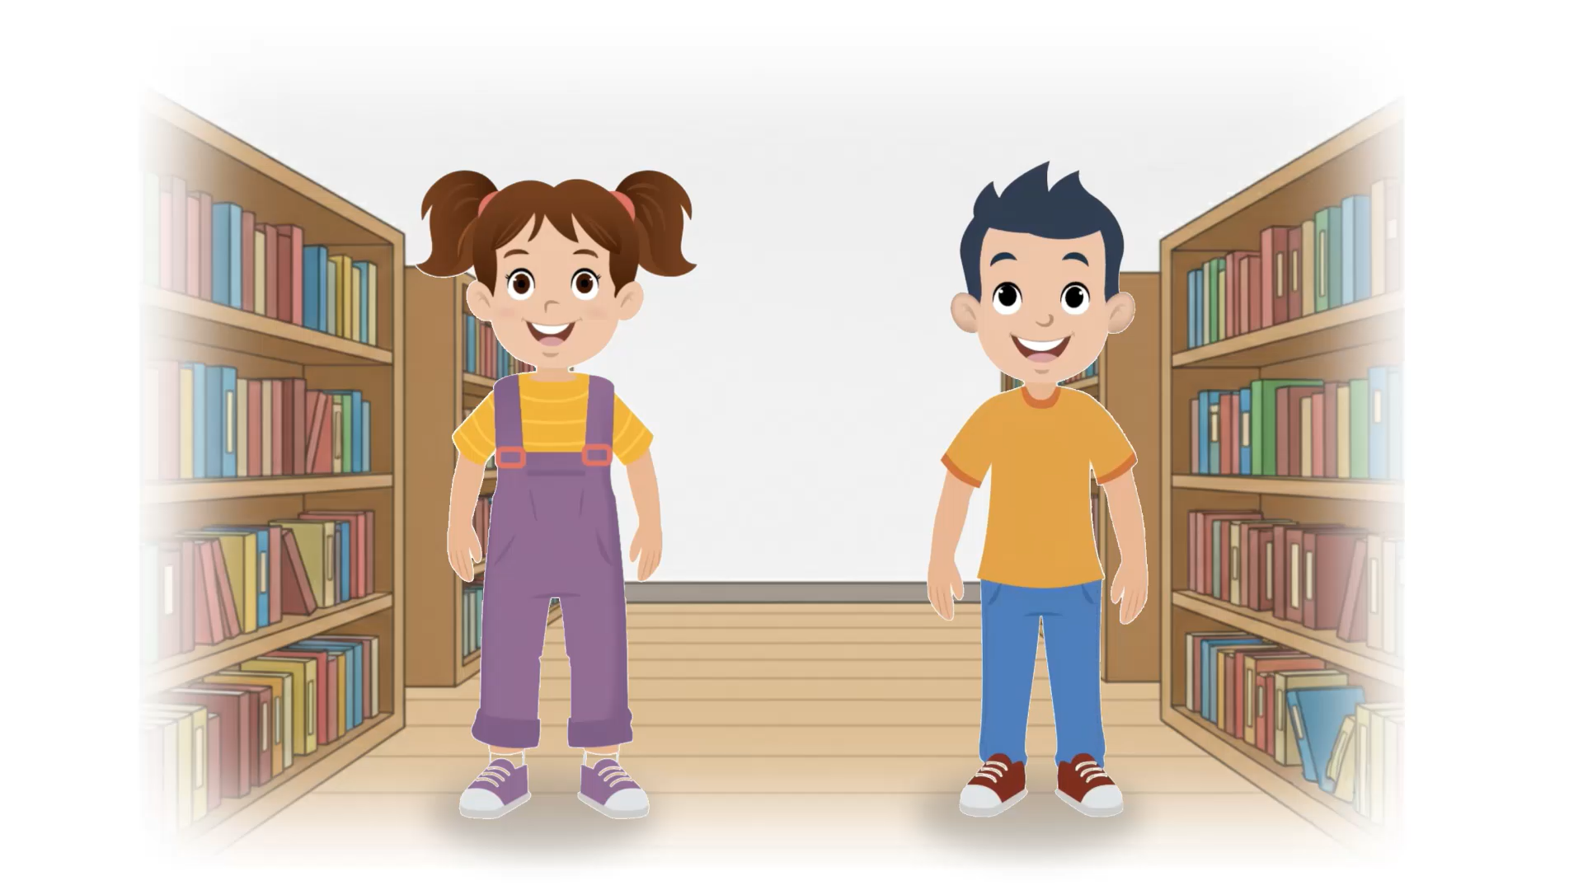
عرض فيديو الحوار.
اختـتام الحــصة
تمارين كتابية
استـماع وتحدث
قراءة
افتتاح الحصة

Slide 41
من يقوم للعب الحوار الذي دار بين مجد وندى؟
اختـتام الحــصة
تمارين كتابية
استـماع وتحدث
قراءة
افتتاح الحصة
................؟
أَنا ...........؛ ...

Slide 42

ماذا أقول لأسأل شخصا عن رأيه ؟ ـــ كل واحد يسأل زميله عن رأيه في مفاجأة صديقٍ بهدية.
اختـتام الحــصة
تمارين كتابية
استـماع وتحدث
قراءة
افتتاح الحصة
................؟

Slide 43
إذا أعجبتكم الفكرة ماذا تقولون؟
اختـتام الحــصة
تمارين كتابية
استـماع وتحدث
قراءة
افتتاح الحصة
....... وَلَكِنْ........

Slide 44

لتقديم اقتراح أو فكرة ماذا نقول؟
اختـتام الحــصة
تمارين كتابية
استـماع وتحدث
قراءة
افتتاح الحصة
أَنا...............

Slide 45
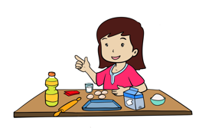
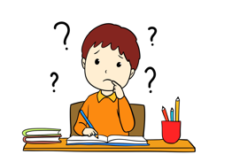
كل واحد يشارك في حوار مع زميله للتعبير والسؤال عن الرأي في الأنشطة المعروضة.
اختـتام الحــصة
تمارين كتابية
استـماع وتحدث
قراءة
افتتاح الحصة
......................
................؟

Slide 46
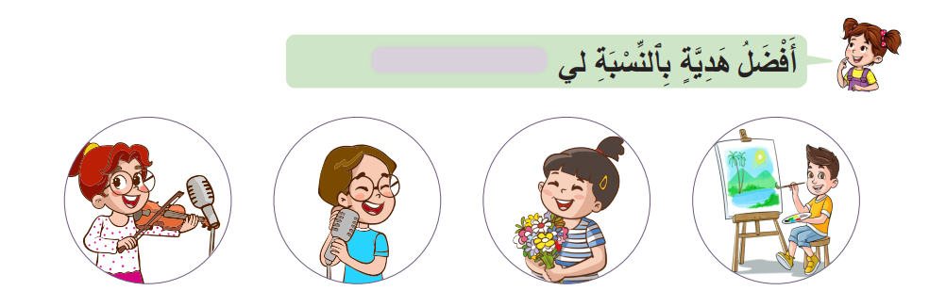
من يأخذ الكلمة و يعبر عن رأيه موظفا مشهدا من المشاهد التالية:
اختـتام الحــصة
تمارين كتابية
استـماع وتحدث
قراءة
افتتاح الحصة

Slide 47
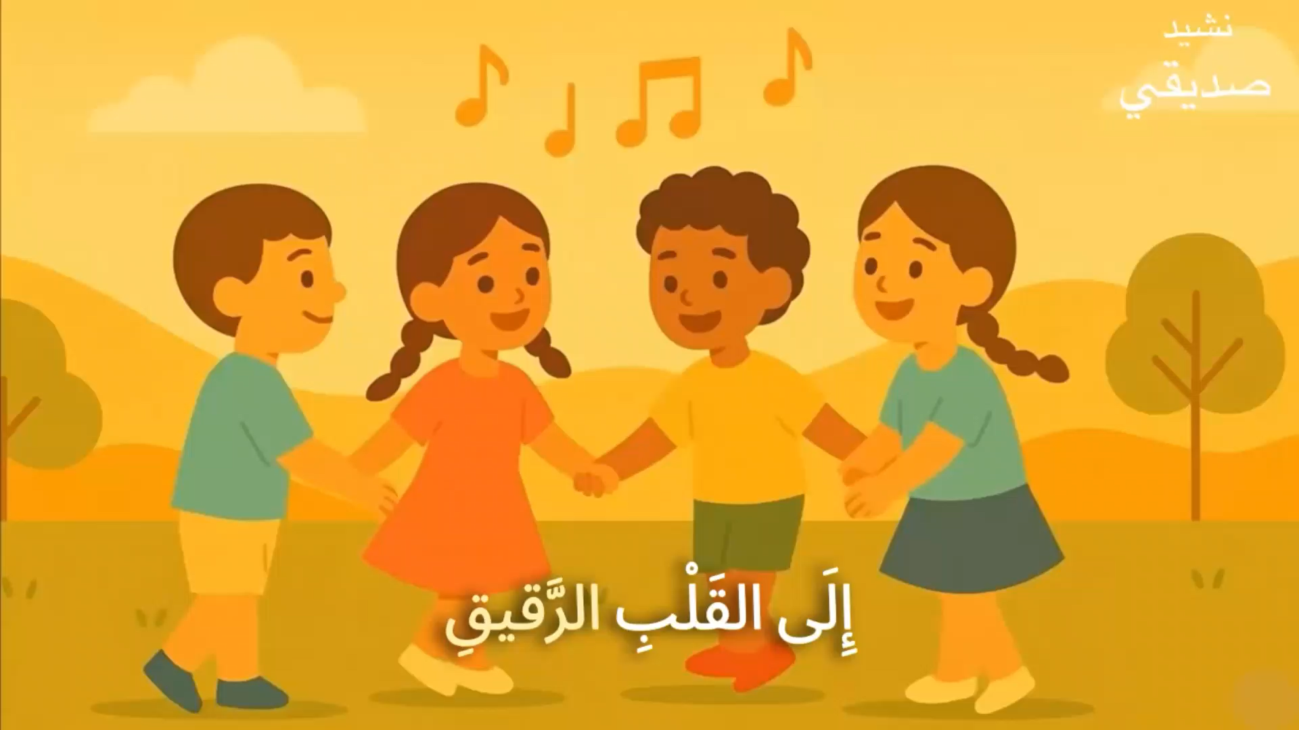
أنشدوا.
اختـتام الحــصة
تمارين كتابية
استـماع وتحدث
قراءة
افتتاح الحصة

Slide 48

تمارين كتابية
- 04 تمارين كتابية
تمارين تطبيقية حول الجملة الاسمية.

Slide 49
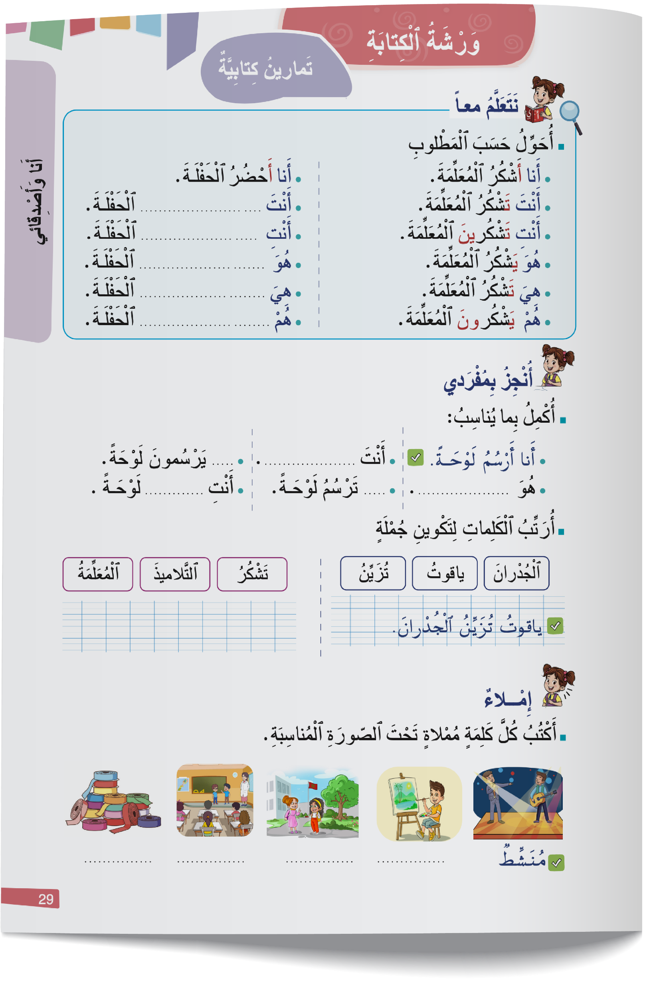
والآن ستنجزون تمارين كتابية على كراساتكم. خذوا ص29.
اختـتام الحــصة
تمارين كتابية
استـماع وتحدث
قراءة
افتتاح الحصة

Slide 50
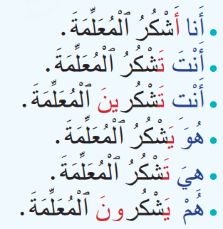
انتبهوا. سأقرأ الجملة مع الضمائر: أَنا أَنْتَ أَنْتِ هو هي هُمْ.
اختـتام الحــصة
تمارين كتابية
استـماع وتحدث
قراءة
افتتاح الحصة

Slide 51
نقرأ جماعة؟
اختـتام الحــصة
تمارين كتابية
استـماع وتحدث
قراءة
افتتاح الحصة

Slide 52
من يقرأ؟
اختـتام الحــصة
تمارين كتابية
استـماع وتحدث
قراءة
افتتاح الحصة

Slide 53
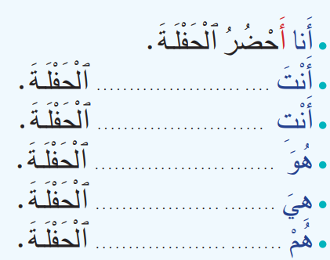
أكملوا الجملة التالية بالكلمة المناسبة حسب الضمائر.
اشتغلوا في ثنائيات.
اختـتام الحــصة
تمارين كتابية
استـماع وتحدث
قراءة
افتتاح الحصة

Slide 54
صححوا.
اختـتام الحــصة
تمارين كتابية
استـماع وتحدث
قراءة
افتتاح الحصة
تَحْضُرُ
تَحْضُرينَ
يَحْضُرُ
تَحْضُرُ
يَحْضُرونَ

Slide 55
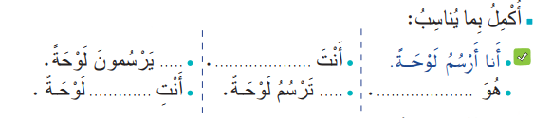
ليشتغل كل واحد بمفرده. أكملوا الجملة التالية بالكلمة المناسبة على كراساتكم.
اختـتام الحــصة
تمارين كتابية
استـماع وتحدث
قراءة
افتتاح الحصة

Slide 56
صححوا.
اختـتام الحــصة
تمارين كتابية
استـماع وتحدث
قراءة
افتتاح الحصة
هُمْ
تَرْسُمُ لَوْحَةً.
تَرْسُمينَ
هِيَ
يَرْسُمُ لَوْحَةً.

Slide 57
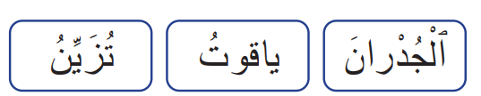
انتبهوا سأرتب الكلمات التالية للحصول على جملة مفيدة. ما الكلمة الأولى؟
اختـتام الحــصة
تمارين كتابية
استـماع وتحدث
قراءة
افتتاح الحصة

Slide 58

ياقوت. ماذا تفعل ياقوت؟
اختـتام الحــصة
تمارين كتابية
استـماع وتحدث
قراءة
افتتاح الحصة
ياقوتُ

Slide 59
اشتغلوا في ثنائيات وأكملوا الجملة.
اختـتام الحــصة
تمارين كتابية
استـماع وتحدث
قراءة
افتتاح الحصة
ياقوتُ تُزَيِّنُ ٱلْجُدْرانَ.

Slide 60
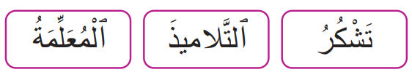
خذوا الدفاتر و رتبوا الكلمات التالية للحصول على جملة مفيدة.
اختـتام الحــصة
تمارين كتابية
استـماع وتحدث
قراءة
افتتاح الحصة

Slide 61
رتبوا الكلمات التالية للحصول على جملة مفيدة.
اختـتام الحــصة
تمارين كتابية
استـماع وتحدث
قراءة
افتتاح الحصة
اَلْمُعَلِّمَةُ تَشْكُرُ ٱلتَّلاميذَ.

Slide 62
اختتام الحصة
ماذا تعلمتم اليوم؟
واجباتكم المنزلية.

Slide 63
شاركنا في تحدي القراءة.
اختـتام الحــصة
تمارين كتابية
استـماع وتحدث
قراءة
افتتاح الحصة

Slide 64

تدربنا على توظيف أساليب التعبير عن الرأي.
اختـتام الحــصة
تمارين كتابية
استـماع وتحدث
قراءة
افتتاح الحصة
ما رَأْيِكَ؟
مُتَّفِقٌ (ة)/ غَيْرُ مُتَّفِق(ة)؛لأنَّ

Slide 65
تدربنا على التحويلات مع الضمائر.
اختـتام الحــصة
تمارين كتابية
استـماع وتحدث
قراءة
افتتاح الحصة

Slide 66
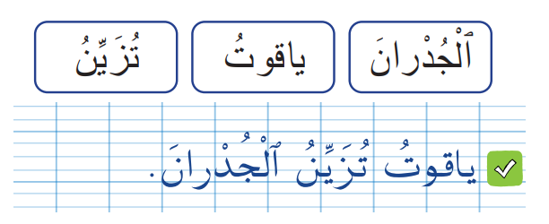
تعلمنا كيف نركب جملا من 3 كلمات.
اختـتام الحــصة
تمارين كتابية
استـماع وتحدث
قراءة
افتتاح الحصة

Slide 67


Slide 68

بناء على إنجازات المتعلمين خلال الممارسة المستقلة
ما تقديرك لنسبة التحكم في هدف الدرس؟
تسجل النسبة على صفحة اليوم من مذكرة الأستاذ.

